Slide 1


LLM fine-tuné pour l’Analyse de Sentiment autour du climat
et les Réponses Contextuelles
29 Juillet 2025 - Team BAD GETAWAY - Karim Ben Yahia & Léa Mariani

Slide 2
problématique et Objectif
Les entreprises croulent sous les messages clients (réseaux sociaux, forums, emails). Pourtant, elles peinent à capter rapidement le sentiment et à produire une réponse contextualisée.
L’objectif est de construire un pipeline modulaire capable de faire les deux, en s’appuyant sur des modèles de langage fine-tunés.
29 Juillet 2025 - Team BAD GETAWAY - Karim Ben Yahia & Léa Mariani

Slide 3

Suite logique
Lors du premier hackathon, on a pris de la hauteur pour capter les grandes tendances autour du climat. Cette fois, on entre dans le détail des émotions, des intentions, et des réponses possibles…
…pour enfin passer de l’analyse à l’ACTION !
29 Juillet 2025 - Team BAD GETAWAY - Karim Ben Yahia & Léa Mariani

Slide 4

Défis clés
Choix d’un modèle performant : LORA & DistilBert (combinaison de modèles légers et adaptés au contexte).
Trouver une solution compatible GPU & CPU.
Mettre en place une architecture efficace pour la première fois.
Gérer les compatibilités entre modules.
Gérer les compatibilités entre les librairies.
Faire face aux ressources limités en GPU.
Temps imparti restreint.
29 Juillet 2025 - Team BAD GETAWAY - Karim Ben Yahia & Léa Mariani

Slide 5

FLOWCHART
├── streamlit_app.py # Interface principale
├── core_modules.py # Configuration centrale
├── data_modules.py # Chargement et nettoyage CSV
├── model_modules.py # Modèle + LoRA + Trainer
├── visualization_modules.py # Graphiques et rapports
├── qa_modules.py # Recherche sémantique
├── knowledge_modules.py # Base de connaissances
├── requirements.txt # Dépendances
├── README.md # Ce fichier
└── outputs/ # Sauvegardes du modèle
29 Juillet 2025 - Team BAD GETAWAY - Karim Ben Yahia & Léa Mariani

Slide 6
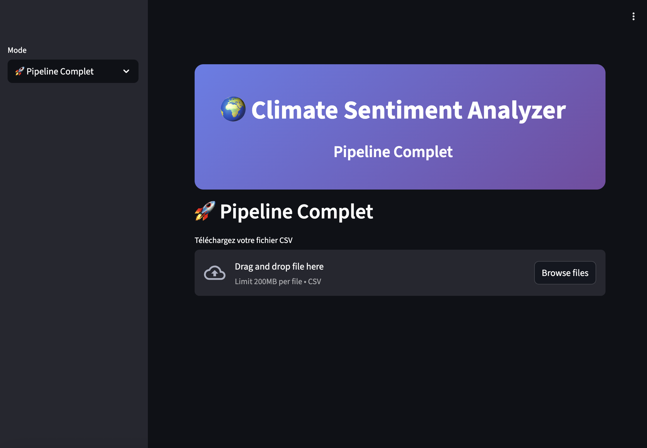
Démo
├── streamlit_app.py # Interface principale
├── core_modules.py # Configuration centrale
├── data_modules.py # Chargement et nettoyage CSV
├── model_modules.py # Modèle + LoRA + Trainer
├── visualization_modules.py # Graphiques et rapports
├── qa_modules.py # Recherche sémantique
├── knowledge_modules.py # Base de connaissances
├── requirements.txt # Dépendances
├── README.md # Ce fichier
└── outputs/ # Sauvegardes du modèle
29 Juillet 2025 - Team BAD GETAWAY - Karim Ben Yahia & Léa Mariani

Slide 7
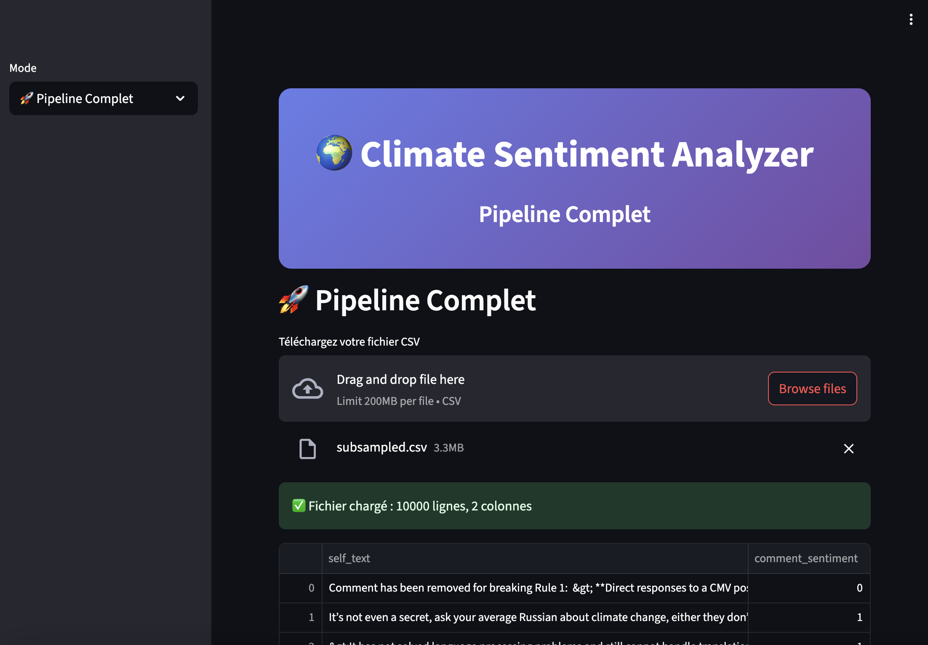
Démo
├── streamlit_app.py # Interface principale
├── core_modules.py # Configuration centrale
├── data_modules.py # Chargement et nettoyage CSV
├── model_modules.py # Modèle + LoRA + Trainer
├── visualization_modules.py # Graphiques et rapports
├── qa_modules.py # Recherche sémantique
├── knowledge_modules.py # Base de connaissances
├── requirements.txt # Dépendances
├── README.md # Ce fichier
└── outputs/ # Sauvegardes du modèle
├── data_modules.py # Chargement et nettoyage CSV
29 Juillet 2025 - Team BAD GETAWAY - Karim Ben Yahia & Léa Mariani

Slide 8
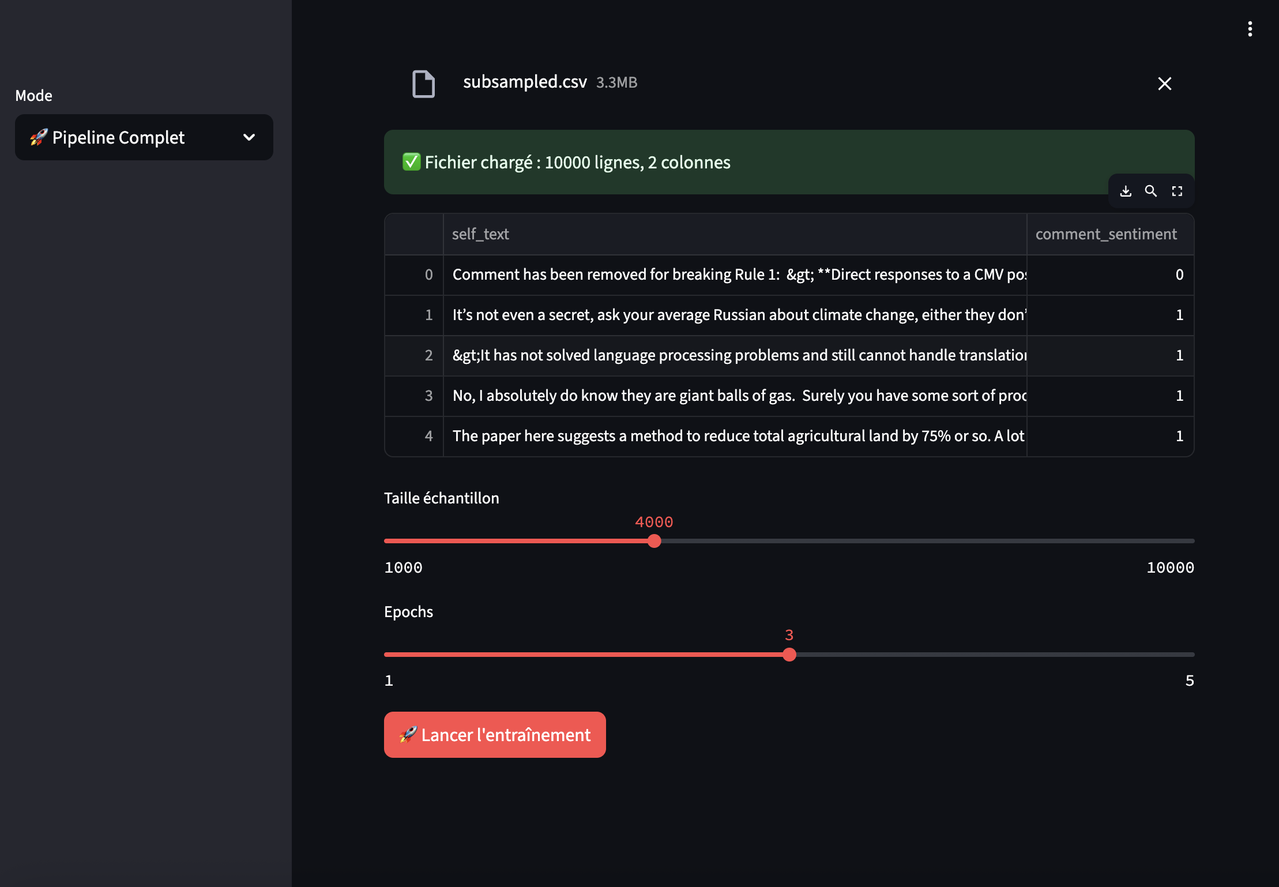
Démo
├── streamlit_app.py # Interface principale
├── core_modules.py # Configuration centrale
├── data_modules.py # Chargement et nettoyage CSV
├── model_modules.py # Modèle + LoRA + Trainer
├── visualization_modules.py # Graphiques et rapports
├── qa_modules.py # Recherche sémantique
├── knowledge_modules.py # Base de connaissances
├── requirements.txt # Dépendances
├── README.md # Ce fichier
└── outputs/ # Sauvegardes du modèle
├── model_modules.py # Modèle + LoRA + Trainer
29 Juillet 2025 - Team BAD GETAWAY - Karim Ben Yahia & Léa Mariani

Slide 9
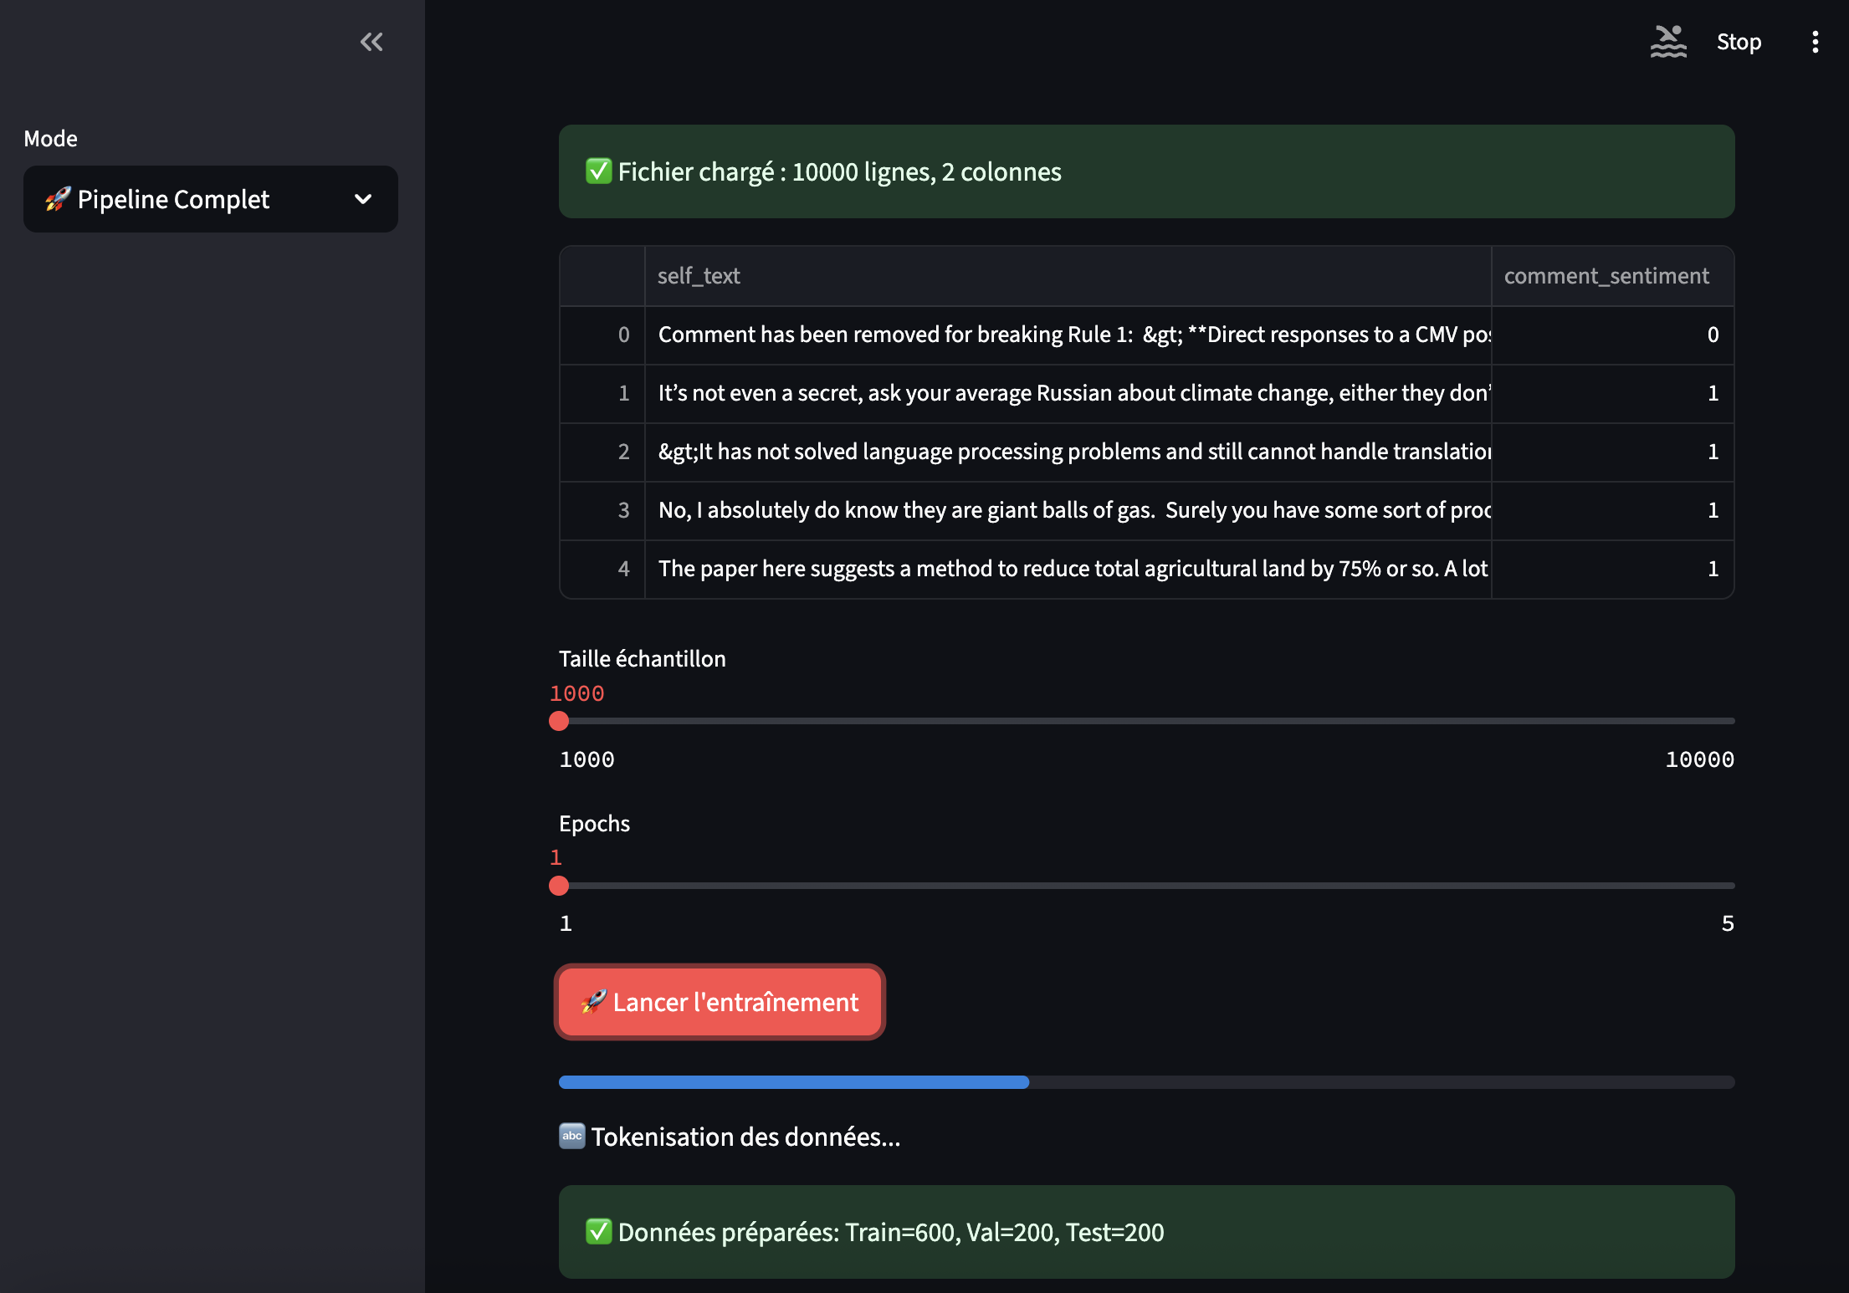
Démo
├── streamlit_app.py # Interface principale
├── core_modules.py # Configuration centrale
├── data_modules.py # Chargement et nettoyage CSV
├── model_modules.py # Modèle + LoRA + Trainer
├── visualization_modules.py # Graphiques et rapports
├── qa_modules.py # Recherche sémantique
├── knowledge_modules.py # Base de connaissances
├── requirements.txt # Dépendances
├── README.md # Ce fichier
└── outputs/ # Sauvegardes du modèle
├── model_modules.py # Modèle + LoRA + Trainer
29 Juillet 2025 - Team BAD GETAWAY - Karim Ben Yahia & Léa Mariani

Slide 10
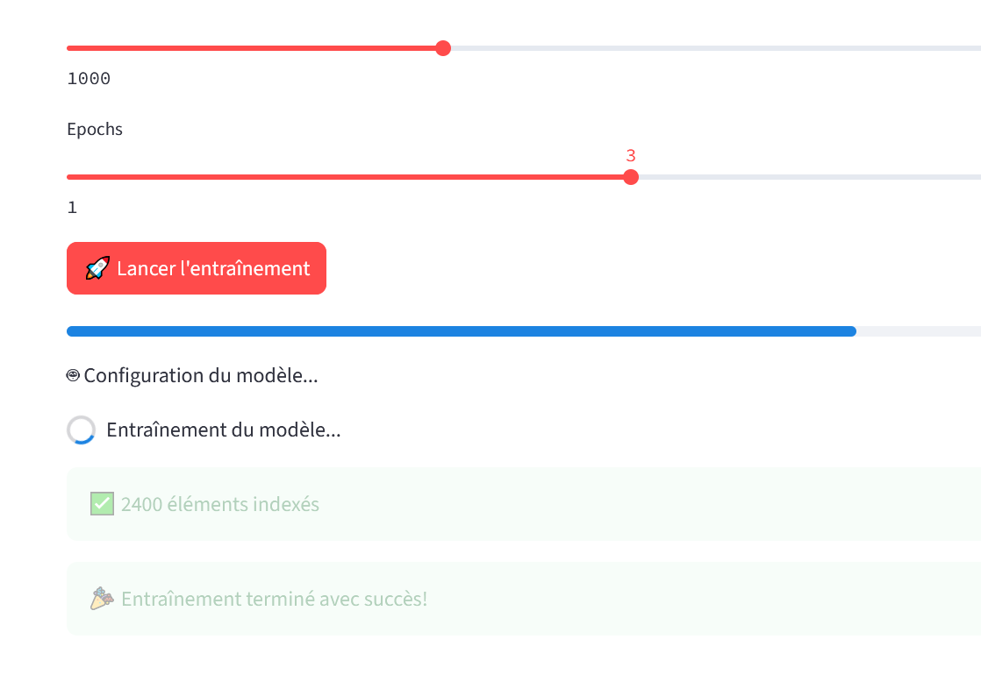
Démo
├── streamlit_app.py # Interface principale
├── core_modules.py # Configuration centrale
├── data_modules.py # Chargement et nettoyage CSV
├── model_modules.py # Modèle + LoRA + Trainer
├── visualization_modules.py # Graphiques et rapports
├── qa_modules.py # Recherche sémantique
├── knowledge_modules.py # Base de connaissances
├── requirements.txt # Dépendances
├── README.md # Ce fichier
└── outputs/ # Sauvegardes du modèle
├── model_modules.py # Modèle + LoRA + Trainer
29 Juillet 2025 - Team BAD GETAWAY - Karim Ben Yahia & Léa Mariani

Slide 11
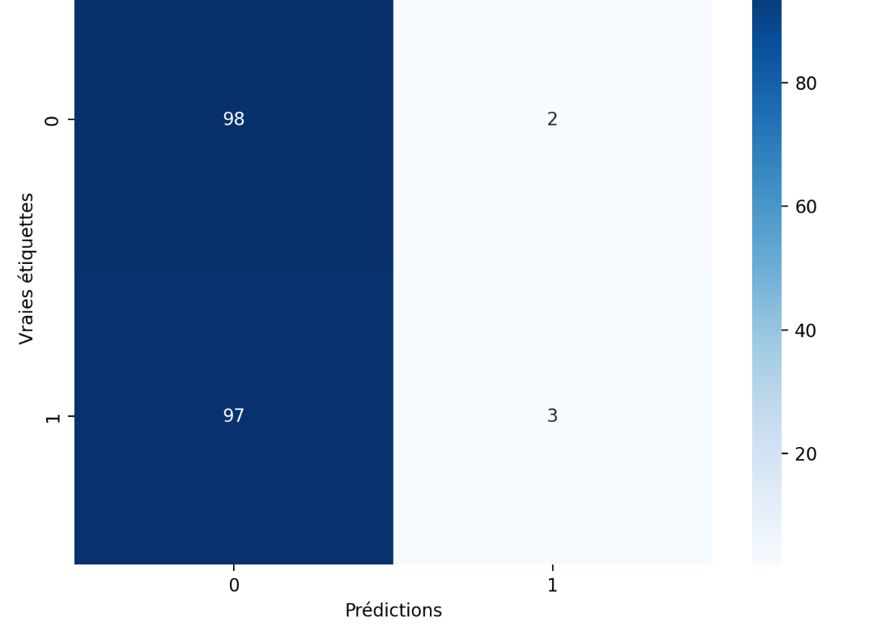
Démo
├── streamlit_app.py # Interface principale
├── core_modules.py # Configuration centrale
├── data_modules.py # Chargement et nettoyage CSV
├── model_modules.py # Modèle + LoRA + Trainer
├── visualization_modules.py # Graphiques et rapports
├── qa_modules.py # Recherche sémantique
├── knowledge_modules.py # Base de connaissances
├── requirements.txt # Dépendances
├── README.md # Ce fichier
└── outputs/ # Sauvegardes du modèle
├── visualization_modules.py # Graphiques et rapports
29 Juillet 2025 - Team BAD GETAWAY - Karim Ben Yahia & Léa Mariani

Slide 12
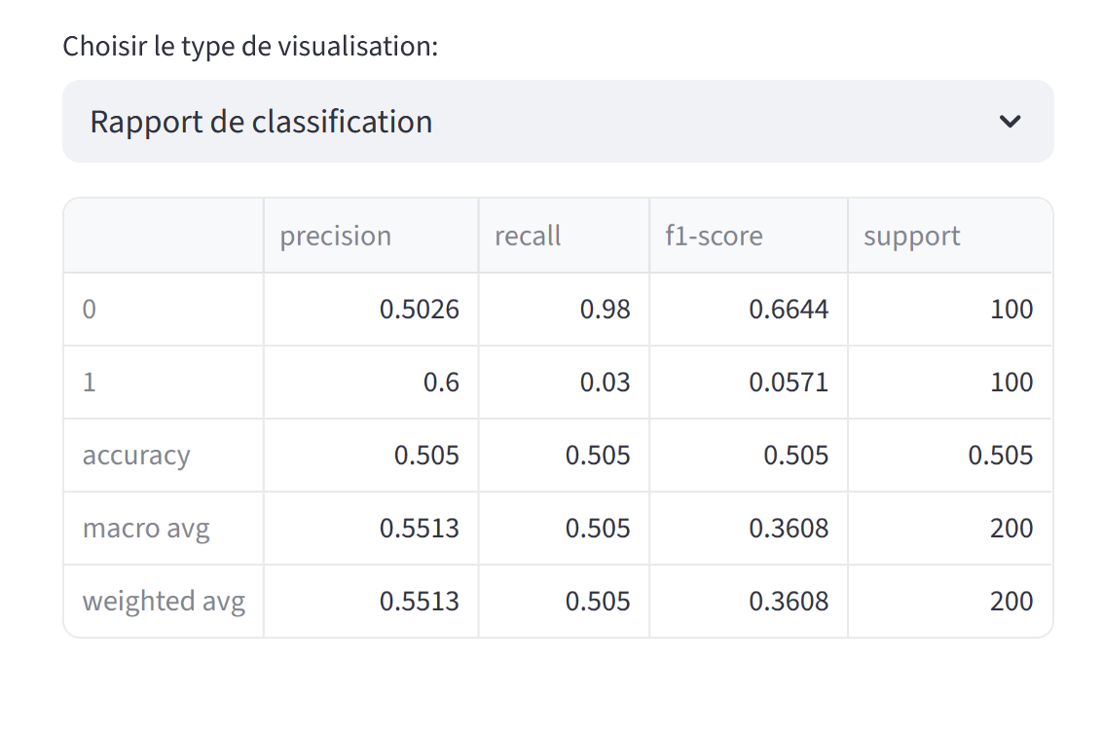
Démo
├── streamlit_app.py # Interface principale
├── core_modules.py # Configuration centrale
├── data_modules.py # Chargement et nettoyage CSV
├── model_modules.py # Modèle + LoRA + Trainer
├── visualization_modules.py # Graphiques et rapports
├── qa_modules.py # Recherche sémantique
├── knowledge_modules.py # Base de connaissances
├── requirements.txt # Dépendances
├── README.md # Ce fichier
└── outputs/ # Sauvegardes du modèle
├── visualization_modules.py # Graphiques et rapports
29 Juillet 2025 - Team BAD GETAWAY - Karim Ben Yahia & Léa Mariani

Slide 13
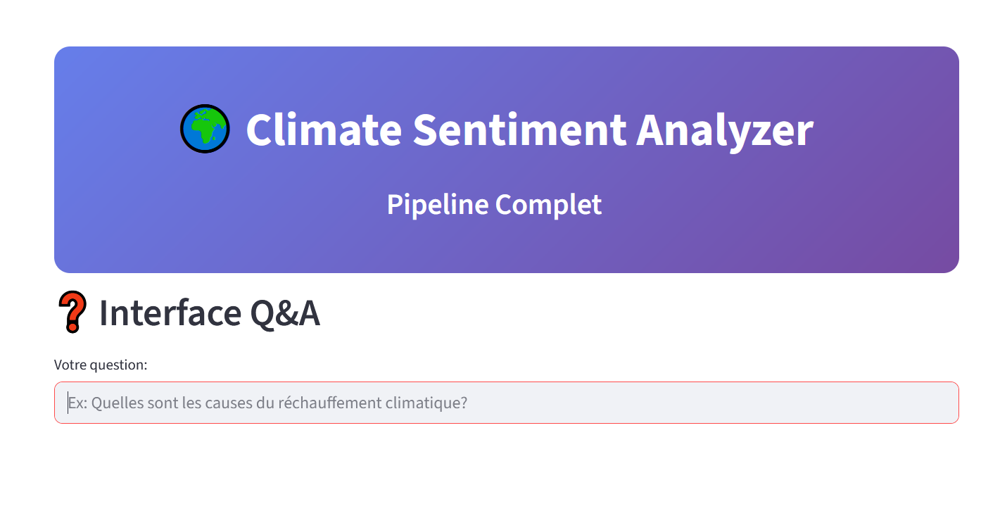
Démo
├── streamlit_app.py # Interface principale
├── core_modules.py # Configuration centrale
├── data_modules.py # Chargement et nettoyage CSV
├── model_modules.py # Modèle + LoRA + Trainer
├── visualization_modules.py # Graphiques et rapports
├── qa_modules.py # Recherche sémantique
├── knowledge_modules.py # Base de connaissances
├── requirements.txt # Dépendances
├── README.md # Ce fichier
└── outputs/ # Sauvegardes du modèle
├── qa_modules.py # Recherche sémantique
29 Juillet 2025 - Team BAD GETAWAY - Karim Ben Yahia & Léa Mariani

Slide 14
Conclusion
Ce projet offre un pipeline IA modulaire pour analyser les sentiments climatiques, combinant prétraitement automatisé, fine-tuning léger, visualisation, génération de réponses et interface interactive. Facilement déployable via Streamlit, il répond aux défis de données hétérogènes et d’interprétabilité grâce à des choix techniques efficaces comme
LoRA et DistilBert
29 Juillet 2025 - Team BAD GETAWAY - Karim Ben Yahia & Léa Mariani

Slide 15

Bénéfices métier
/ Automatisation et industrialisation des workflows IA
Réduction du temps et des coûts de développement (pipelines standardisés).
Exécution fiable et répétable des traitements (préprocessing, entraînement, QA).
/ Amélioration de la qualité des modèles
Suivi et évaluation centralisée (module QA).
Meilleure explicabilité via la visualisation et les métriques.
/ Montée en productivité des équipes
Déploiement plus rapide grâce au module Streamlit (interface prête à l’emploi).
Réduction des tâches manuelles (gestion des données et configurations automatisées).
/ Scalabilité et modularité
Ajout facile de nouveaux modèles ou jeux de données.
Architecture modulaire permettant la réutilisation dans d’autres projets.
/ Prise de décision améliorée
Meilleure exploitation des données via l’intégration d’une knowledge base.
Accès rapide aux résultats et analyses via des visualisations interactives.
29 Juillet 2025 - Team BAD GETAWAY - Karim Ben Yahia & Léa Mariani

Slide 16
Et si demain, ces outils devenaient des assistants de décision pour la transition écologique, jusqu’où pourrions-nous aller collectivement ?
Merci ! À vos questions
29 Juillet 2025 - Team BAD GETAWAY - Karim Ben Yahia & Léa Mariani

